Slide 1
[L2018141] 선각 평면부 도장 전처리 생산성 향상을 위한 자율 주행 방식의 스위핑 자동화 장치 개발
과제완료보고서
2020.12.17
생산기술연구소 스마트팩토리연구실

Slide 2
목차
과제 개요
과제 배경 및 목적
개발 목표 및 개발 내용
진행사항 및 Test 결론
유첨

Slide 3
과제 개요
과 제 명 | 선각 평면부 도장 전처리 생산성 향상을 위한 자율 주행 방식의 스위핑 자동화 장치 개발
책임자 | 김정범 책임 |  | 과제번호 | L2018141
의뢰부서 (담당자) | 조선) 도장 2부 (손정보 기감) |  | 유형효과 | 공수절감 : 8천만원/년
참여인원 | 안병준 선임 |  | 특허출원계획 | 없음
추진 기간 | 2018. 08. ~ 2020. 12. (28개월)
추진 비용 | MH | 2,600 (2.1억원)
 | 직접비 | 1.1억원
 |  | 스위핑 시제품 제작 0.7억원 스위핑 제품 제작 0.4억원

Slide 4
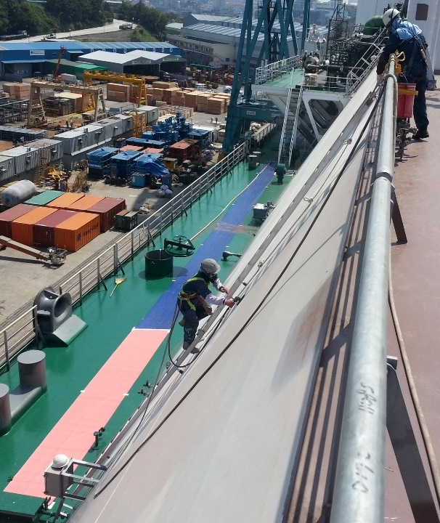
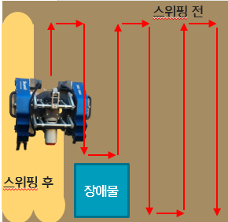
과제 개요
ㅣAS - ISㅣ
ㅣTO - BEㅣ
원격조작
현재 방식 | 경사면에 사다리를 타고 사람이 작업함
문제점 | 사다리를 이용한 고소작업으로 안전사고 위험 작업자, 안전관리자, 사다리 이동작업자 등 다수 인원 투입 필요
기술적 방안 | 스위핑이 가능한 장비를 활용 원격 조작을 통하여 경사면에 사람이 직접 올라가지 않고 작업 실시
기대 효과 | 작업자 감소 로 인한 공수 절감 사다리 미 이용으로 인한 작업자 안전 확보

Slide 5
개발 배경 및 목적
▣ 개발 배경
• 경사면 스위핑 작업시 작업구역의 특성상 고소작업의 위험성 및 분진등의 영향을 고려하여, 작업자의 경사면 작업을 최소화 할 수 있는 방안이 필요함.
• 기존에는 작업자들이 사다리를 타고 경사면에 직접 올라가 작업을 진행함.
• 본 과제를 통해 경사면을 주행하며, 스위핑이 가능한 장비를 개발함
▣ 개발 목적
경사면 스위핑 장치
LNG선 경사면 오염물질 제거 장비 개발
경사면 주행 및 오염물질 제거를 위한 스위핑 장비 개발 필요
경사면 주행 스위핑 장비 개발

Slide 6
개발 목표
경사면 주행 장비
경사면 주행장치 개발 * 대응각도 115~120도 자석 부착형 주행장치 * 자석부착/무한궤도 주행 주행 속도 : 10m/min
스위핑 장치
스위핑 양 조절 * 스위핑 툴 깊이 조절 기능 스위핑 툴 교체 용이할 것 * 벨크로를 이용한 교체형
원격 제어 장치
표준 제어기 사용 * PLC를 이용한 제어기 사용 (안정성, 범용성, 교체 용이성) 유선 리모컨 활용 * 현장에서 혼선 방지를 위한 유선 리모컨 사용, 최대 20m 까지 대응 가능
경사면 스위핑 장비 개발
원격 제어 & 경사면 스위핑

Slide 7
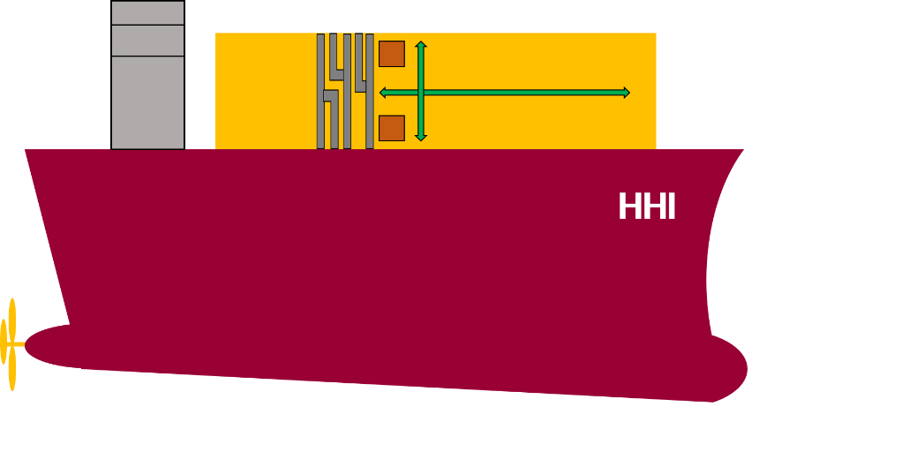
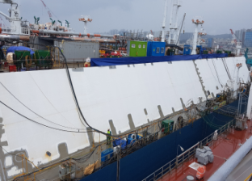

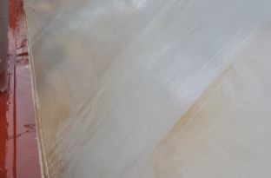
개발 내용 – 대상 작업장
작업영역
<작업 영역 - 개념도>
<작업 영역 - 실물>
<실 작업 사진>
<작업 영역 - 확대>

Slide 8
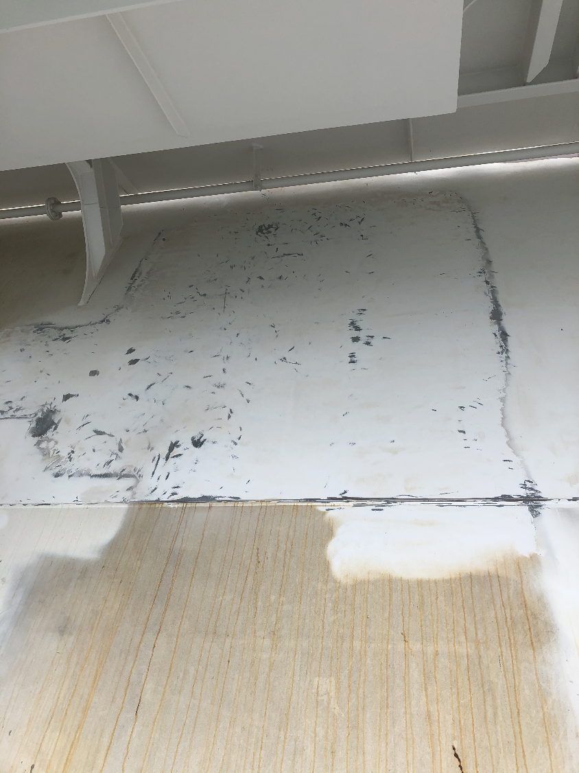
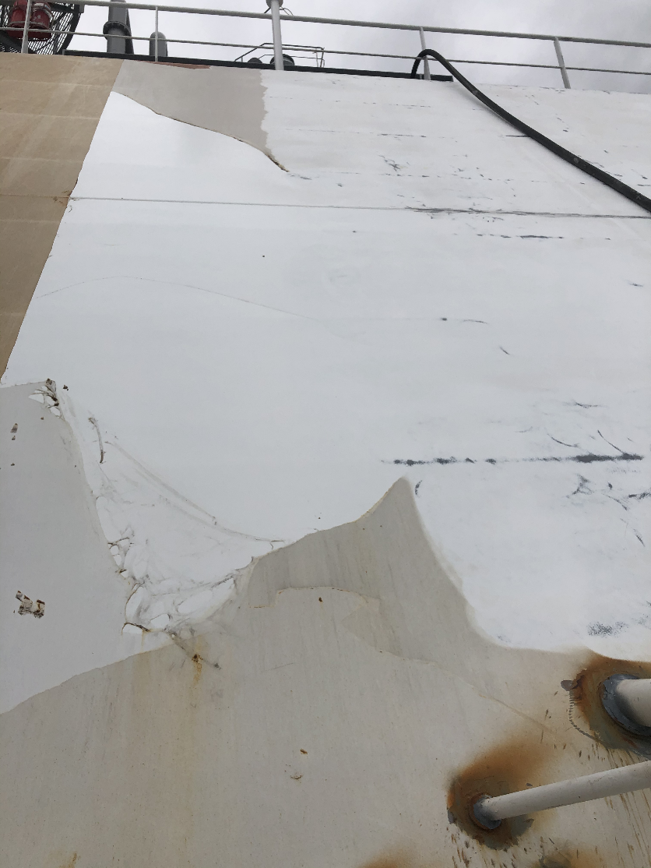
개발 내용 – 기존 작업 분석
<필러블 도료 미 도포면>
<스위핑 후>
<스위핑 면(작업 후)>
<필러블 도료 박리 면>
<스위핑 전>
<필러블 조기 박리(오염면)>

Slide 9
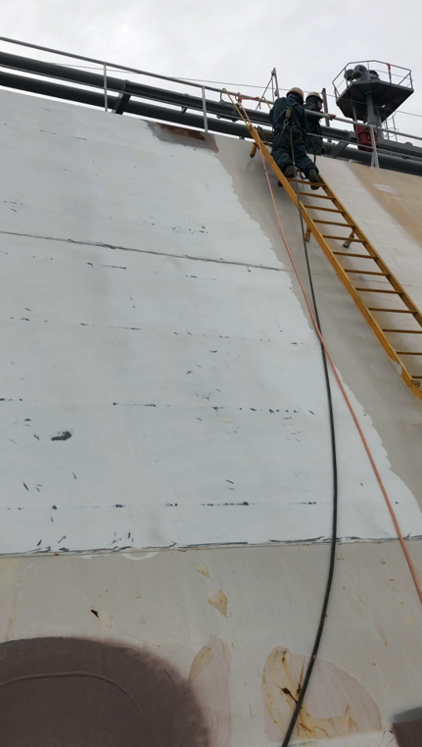
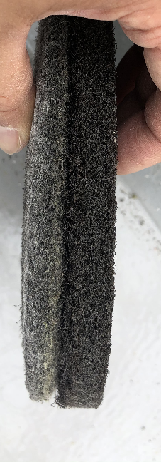
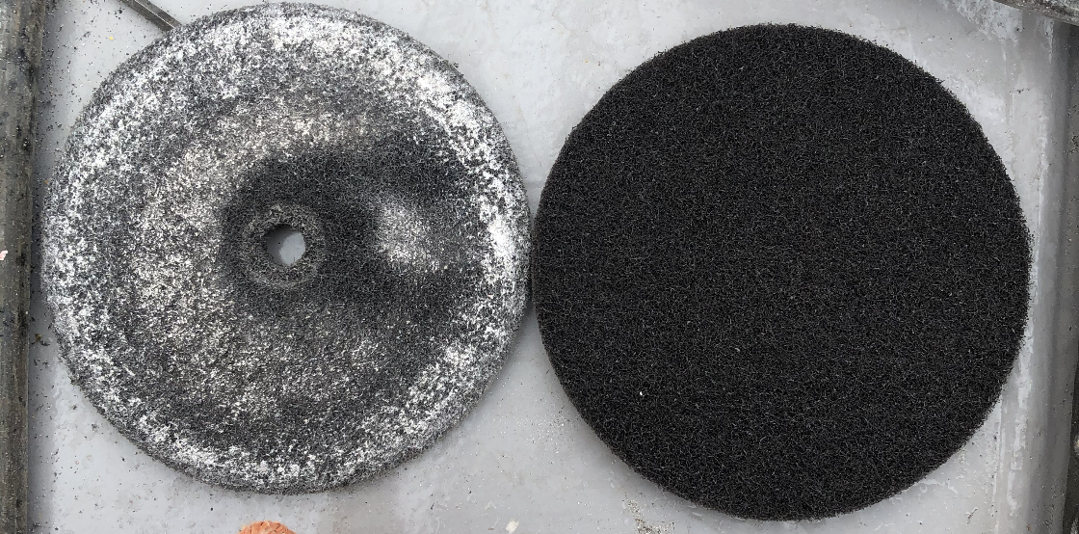
개발 내용 – 기존 작업 분석
<사용 후 패드>
<사용 전 패드>
<작업 사진>

Slide 10
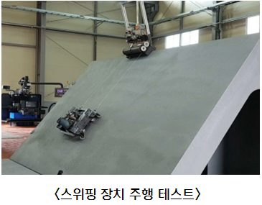
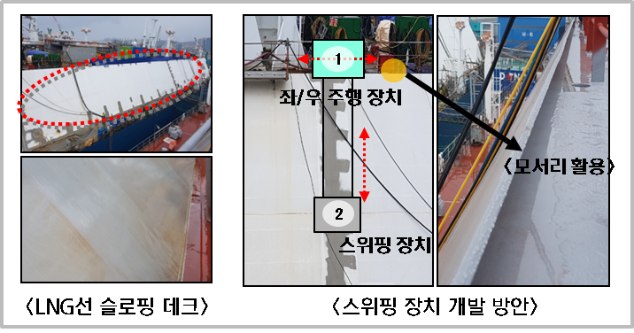
개발 내용 – 1차 시제품
개발 Concept
경사면 Towing 장치를 활용한 Sweeping 주행

Slide 11
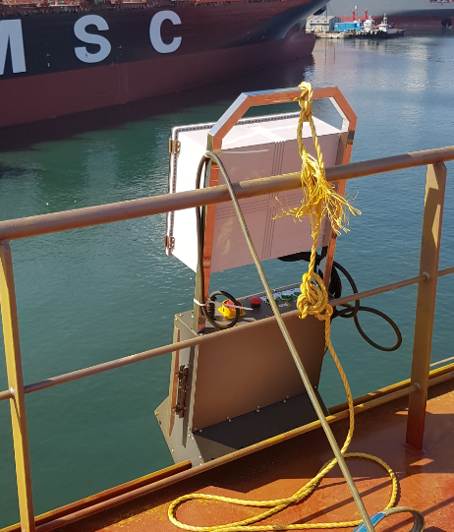
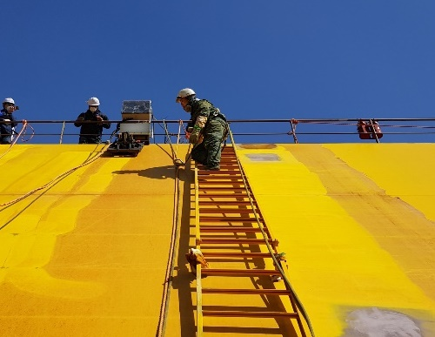
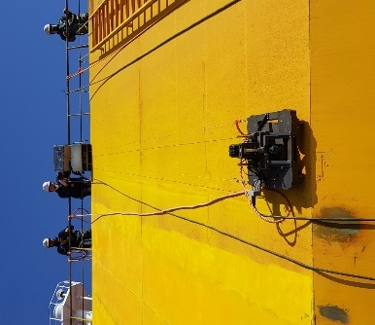
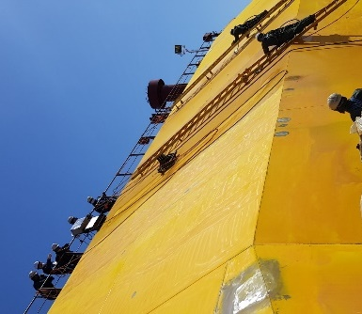
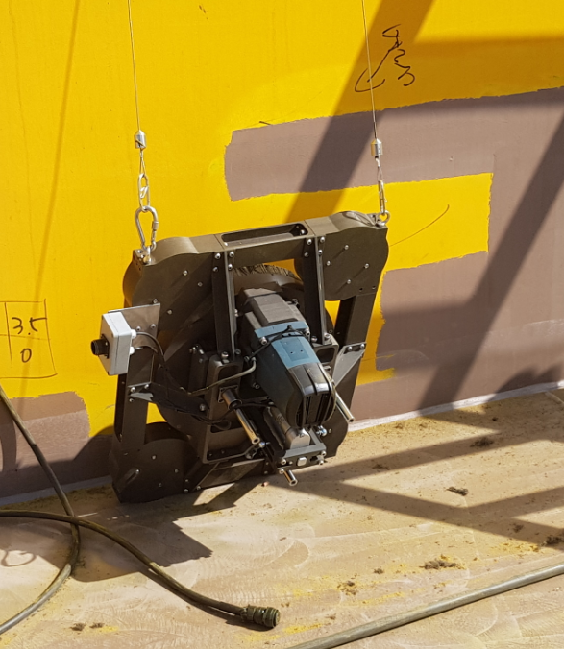
개발 내용 – 1차 실선 테스트(3월)
실선 테스트 결과
장비 스위핑 영역
220v연결
상부 거치
Under스위핑
Over스위핑
수동 스위핑 영역
정상 경로
주행 경로 이탈
스위핑 미 실시 영역
와이어 연결
<장비 초기설치>
<테스트 과정>
<테스트 결과>
<주요 문제점>
불 균일한 스위핑 정도(over/under)
주행 경로 이탈
두 문제 모두 바닥 접지력과 관련되어 접지력 강화 필요

Slide 12
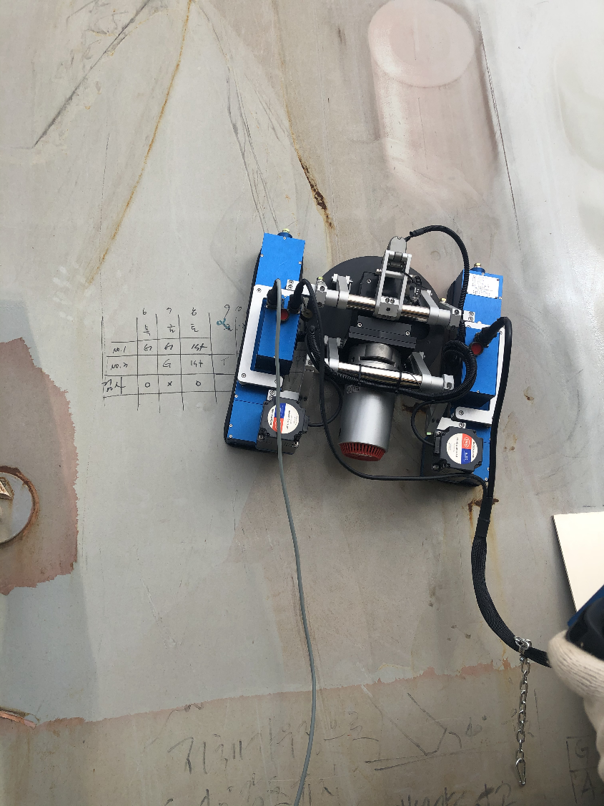
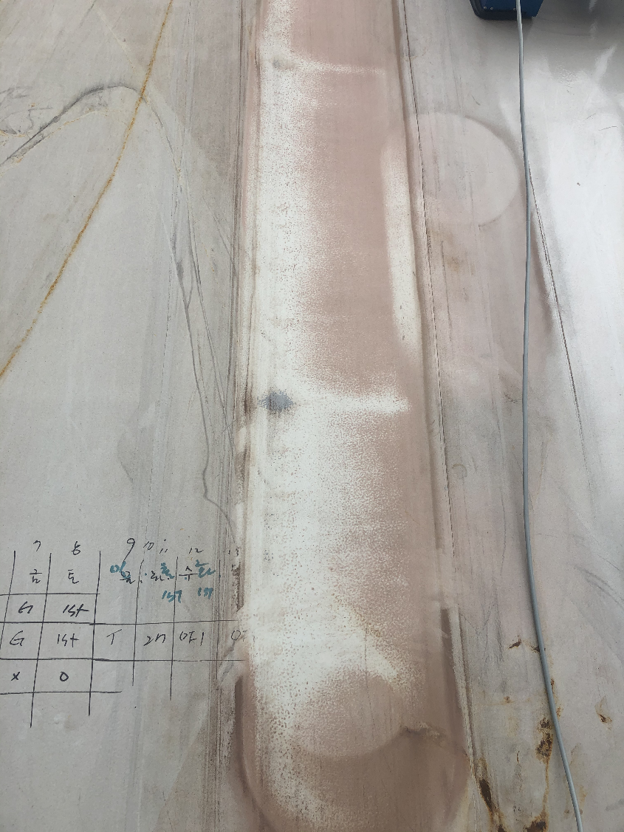
2차 실선 테스트 실시
스위핑 작업 전
스위핑 장비
스위핑 작업 후
표면 오염도에 따라 스위핑 성능 편차는 있었으나 적용 불가할 정도는 아님
스위핑 장비 입고 후 사용 타겟 범위 재 정의 필요함
구매, 장기 사용하며 발생하는 추가 문제에 대한 개선 추후 대응 예정

Slide 13
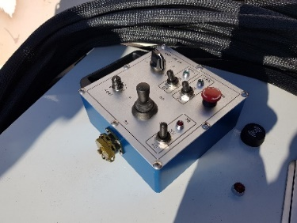
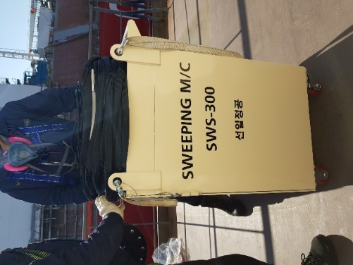
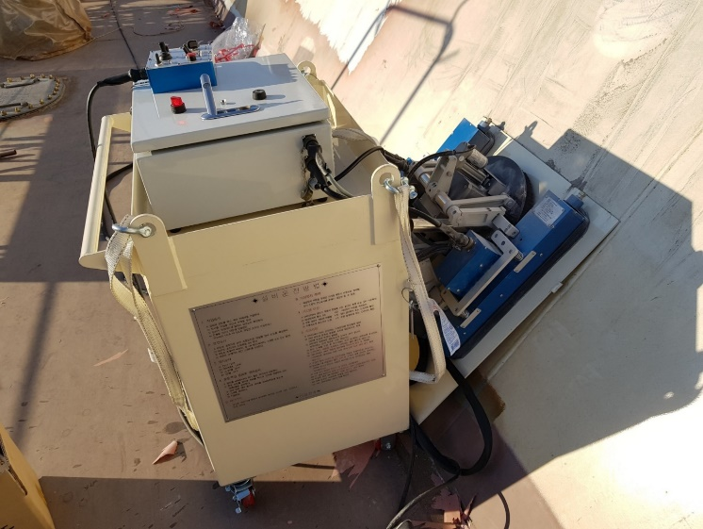
최종 제품 입고
스위핑 장비 사양표
항목 | 사양 | 비고
주행속도 | 0~10m/min | 0~9단 각 단계별 1.5m/s(1단 1m/min)
스위핑 조도(누름압) | 0~50㎜ | 0~8단 각 단계별 5㎜(1단 10㎜)
스위핑 툴 회전속도 | 600rpm(고정) | 모터 3000 rpm/감속기 5:1
스위핑 툴 사이즈 | 300㎜
최대 리모트 거리 | 20m | 최대 30m까지 가능(배선교체 필요)
스위핑 장비 무게 | 35kg(장비 케이스 포함 60kg) | 장비 케이스로 Crane 운송, 사용시 장비만 별도 이동
스위핑 툴 교체방식 | 벨크로 | 교체시간 30초 이내
스위핑 툴 규격 | Φ300mm/20T | 10~20T 변경 Test 예정 (오성연마, 창원) → (오성연마, 부산)으로 교체 예정 * 오성연마, 부산이 HHI 협력사
부착방식 | 네오디움 자석 | 120kgf 척력
주행방식 | 무한궤도, BLDC모터 | 2개의 주행 모터
<리모컨>
<제품 포장>
- 최종제품 입고시, 리모컨 거리 연장 → 기존 유선 리모컨의 최대 작업 거리가 10m → 20m 로 변경(PCB보드 개선)
<실선 부착(경사주행)>

Slide 14
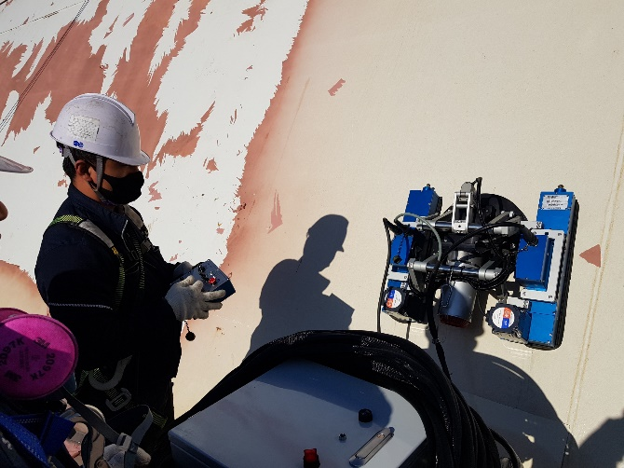
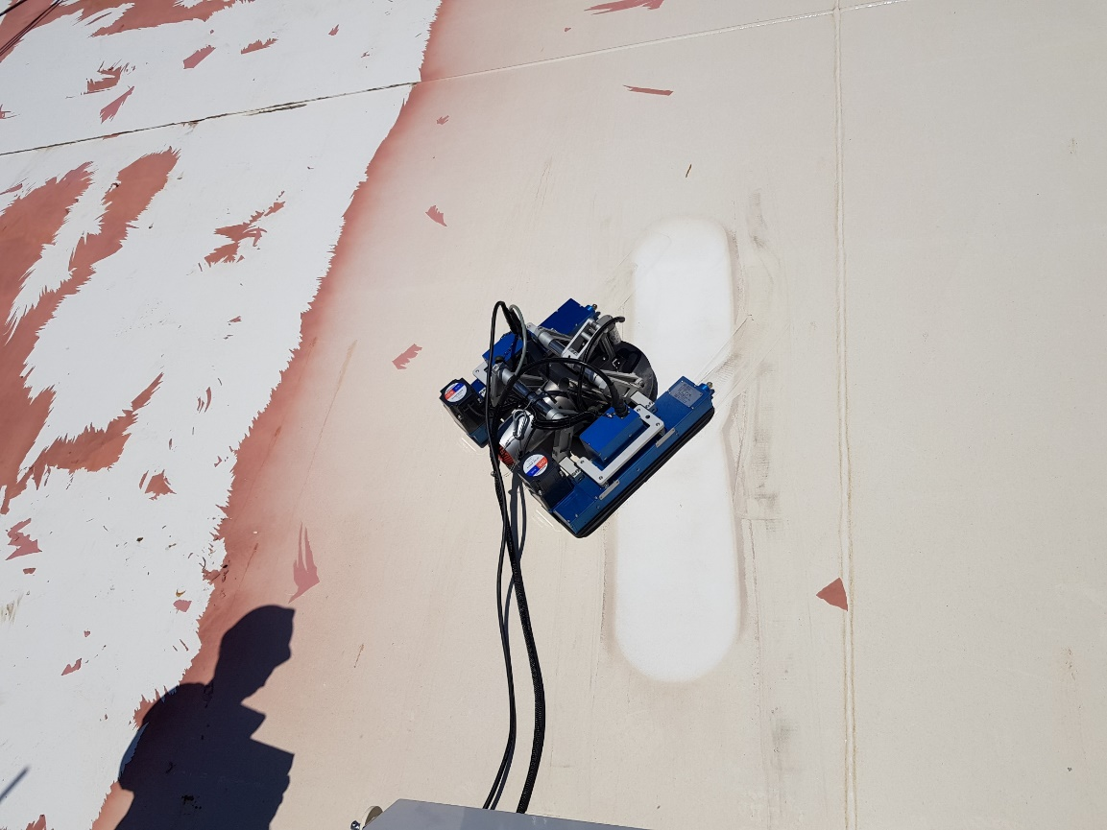
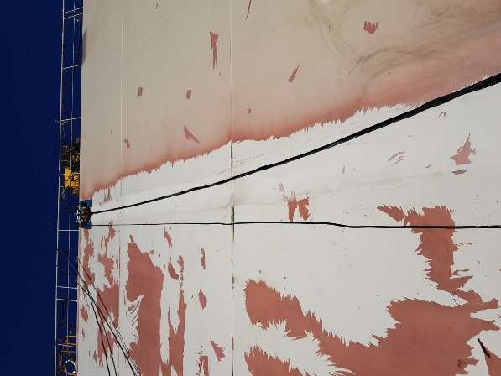
최종 제품 테스트 – 주행 Test
12월 4일
#7 안벽
<주행 준비>
<주행중 조향>
<최상부 주행완료>

Slide 15
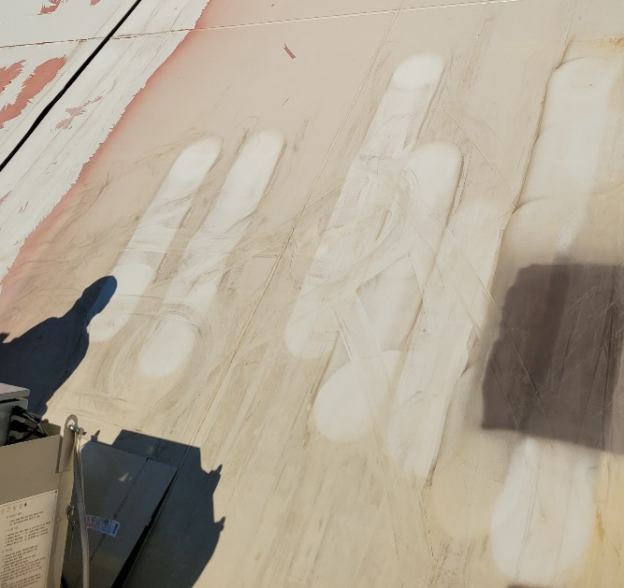
최종 제품 테스트 – 결과
Test 결과
주행 성능
슬로프 면 상/하 주행, 좌/우 주행 테스트 완료
슬로프 용접선 부근 미 스위핑 상승 주행 가능
속도 조절 가능 확인 완료(최대 주행 속도 10m/min)
스위핑 성능
스위핑 성능은 조도 설정이 높인다고 해서 좋아지지 않음
현재 조건에서 조도 3~5 수준에서 적절한 스위핑 조건 형성
향후 추가 Test를 통하여 최적 스위핑 조건 도출 필요
② Speed 8단
조도 8단
① Speed 8단
조도 4단

Slide 16
최종 결과
최종 연구 개발 결과
장비 주행성능 확보 완료
1차 시제품시 문제되었던 장비 주행 성능 확보 완료
자석 부착, 무한궤도 주행방식으로 경사면 주행 안정성 확보
수직상향 이동 및 수평 좌우이동 가능 확인
스위핑 성능 Test 확인
최종 제품 입고 후 Test 진행 완료
스위핑 성능은 최종 80점 이상으로 확인됨.
최적 성능을 위하여 추가 Test 진행 예정 * 최종 Test 진행 시 스위핑 툴 및 기타 조건들 대한 추가 Test 진행
향후 장비 추가 활용 방향
경사면 스위핑 외, 카고 홀드 등 작업이 어려운 위치에 작업 Test
다양한 툴(사포, 숯돌 등)을 활용한 기타 작업 운용 가능성 검토

Slide 17
향후 추가 Test 방안
추가 Test 항목 – 스위핑 성능에 영향을 미치는 요소 검출
Test 항목 선정
성능 최적 조건 확인
* Test 요소 - 주행속도, 누름압
* 스위핑 성능에 영향을 미치는 요소 확보 및 검출
<스위핑 Test 계획표>
* Test 결과(좋음 5점~나쁨1점)
* 속도 및 누름압은 리모컨 조절 값임
실험 순서 | 스위핑 속도 | 누릅압 (조도설정) | Test 결과 (1~5) | 비고
1 | 6 | 4
2 | 6 | 5
3 | 6 | 6
4 | 7 | 4
5 | 7 | 5
6 | 7 | 6
7 | 8 | 4
8 | 8 | 5
9 | 8 | 6
Test 결과 가장 좋은 실험을 토대로 세부 튜닝 진행
튜닝 진행시 누름압/스위핑 속도 미세 조절 예정
스위핑 툴(수세미)의 경우 현재 #120 표준으로 사용중 (오성연마 부산 확인) 스위핑 툴 #120은 12/26일 입고 예정
스위핑 툴은 #120~#320 수준에서 제작 가능함 (향후 스위핑 성능Test 결과 에 따라 추가 제작 예정)

Slide 18
향후 대응 방안
12월 과제 완료 요청
* 현재 장비의 Test가 완료된 상황이 아니므로, A/S 형태로 현업 및 Test 지속 대응
향후 현업 대응
* 경사면 스위핑과 관련한 사항은 하기 표 참조
* 스위핑 툴(수세미)과 관련하여 필요시 추가 제작 진행(연구소 자체 대응)
* 코로나 19 상황 과 관련하여 Test 일정은 유동적이나, 지속적으로 대응 예정
- 현재 자동화 연구실이 도장연구실과 스마트팩토리연구실 로 분할되어, 향후 follow up 은 도장연구실에서 진행 예정 - Test 항목과 관련하여 현업 과 연구소간 추가 협의 진행 필요

Slide 19
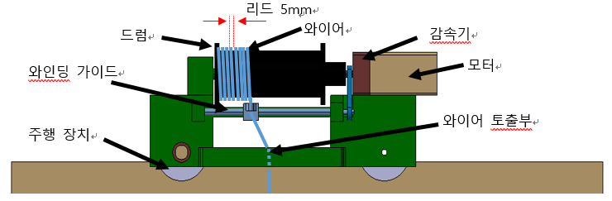
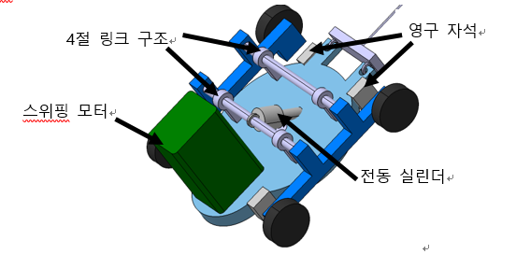
유첨1. 개발 내용 – 1차 시제품
기구 개념도
<승/하강 및 좌/우 주행 장치>
<스위핑 장치>

Slide 20
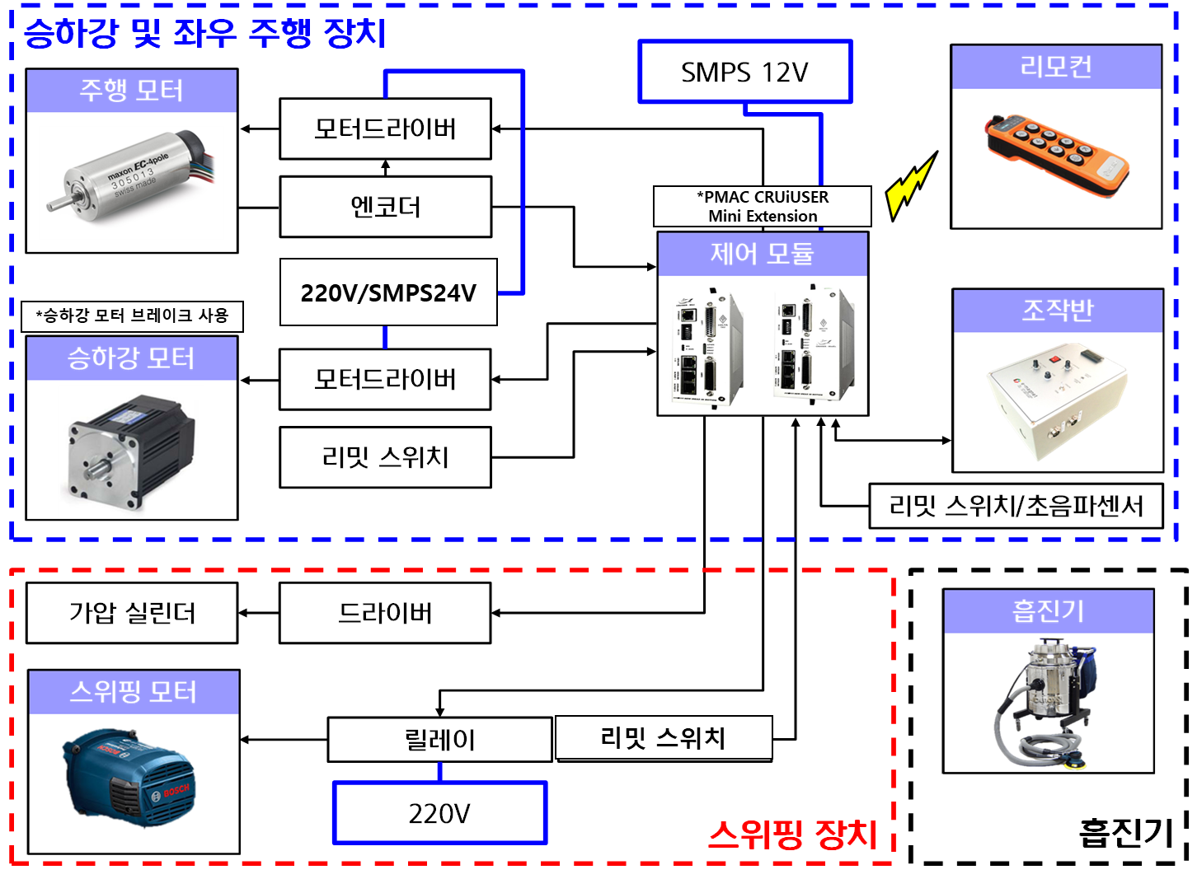
유첨1. 개발 내용 –1차 시제품
제어 구성

Slide 21
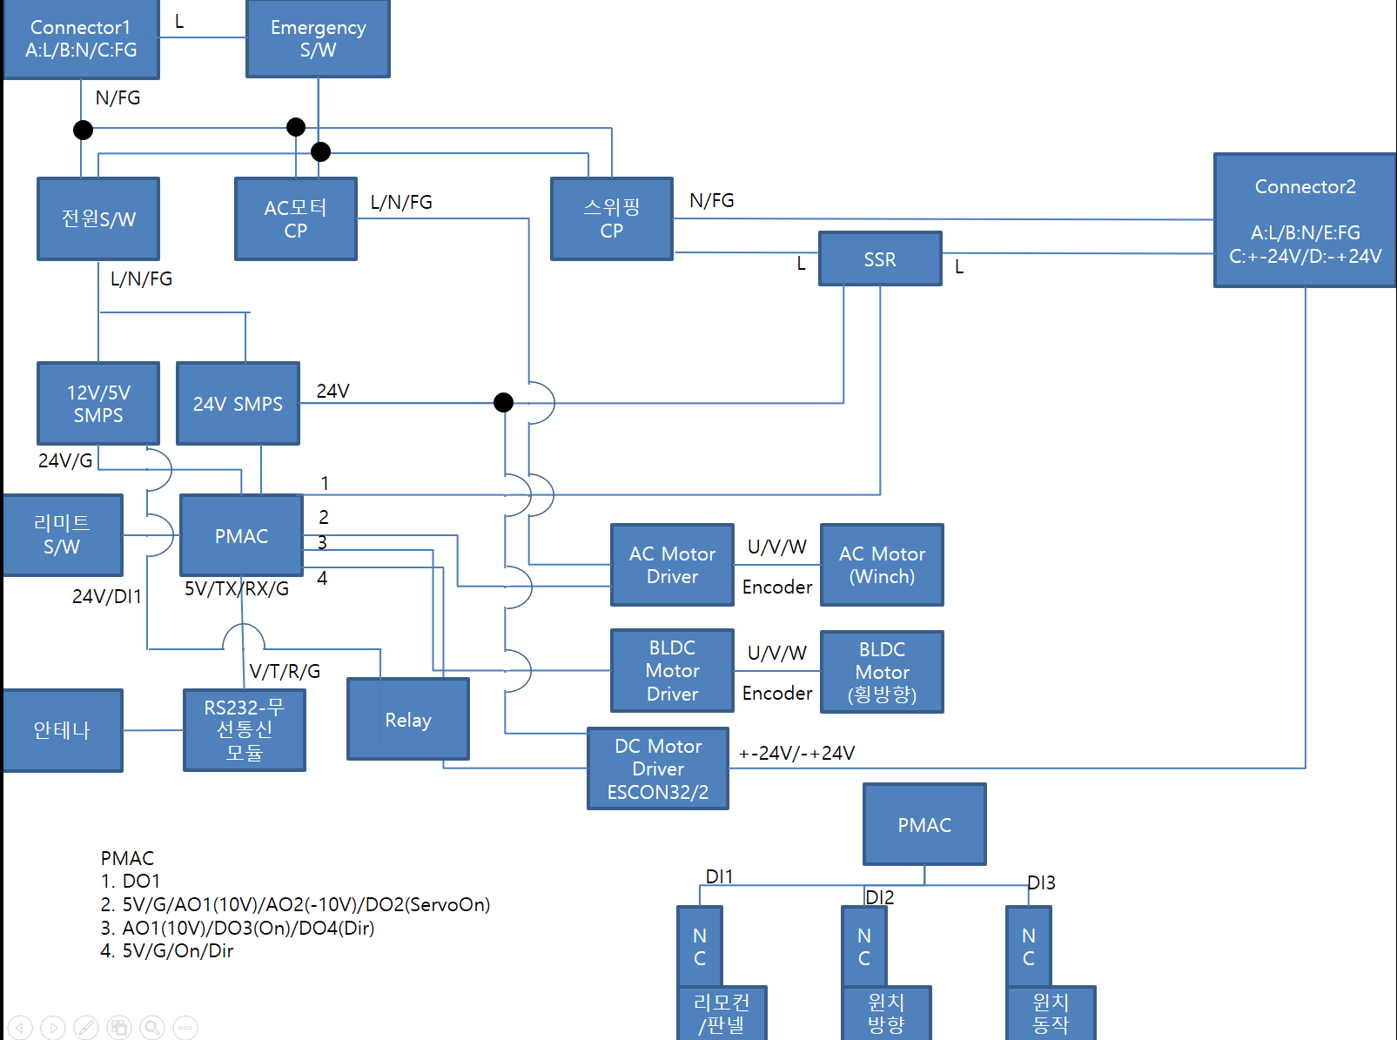
유첨1. 개발 내용 – 1차 시제품
전장 블록도

Slide 22
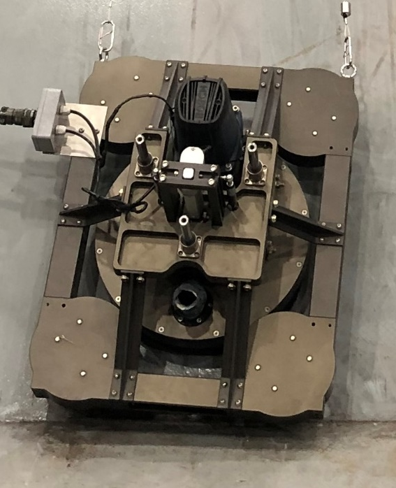
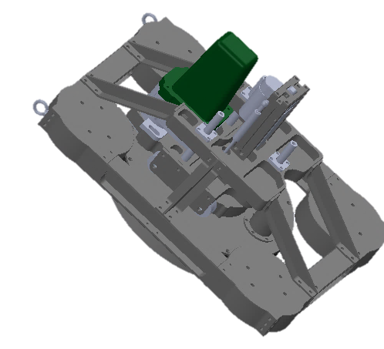
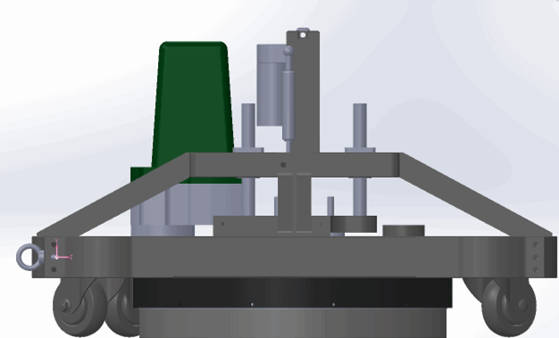
유첨1. 개발 내용 – 1차 시제품
1차 시제품 실물/도면
<1차 시제품 실물>
<1차 시제품 3D 도면>
스위핑 툴 Up/Down 기능으로 스위핑 양 조절 가능
Wire Winch로 경사면 주행 가능
대면적 스위핑 툴(400㎜) 사용

Slide 23
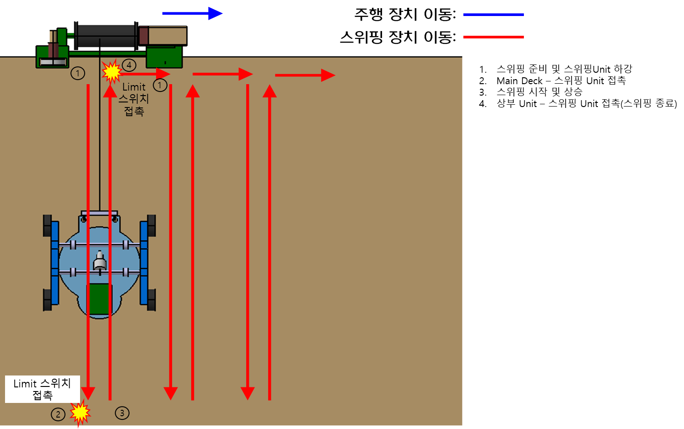
유첨1. 개발 내용 – 1차 시제품
1차 시제품 운용 시나리오

Slide 24
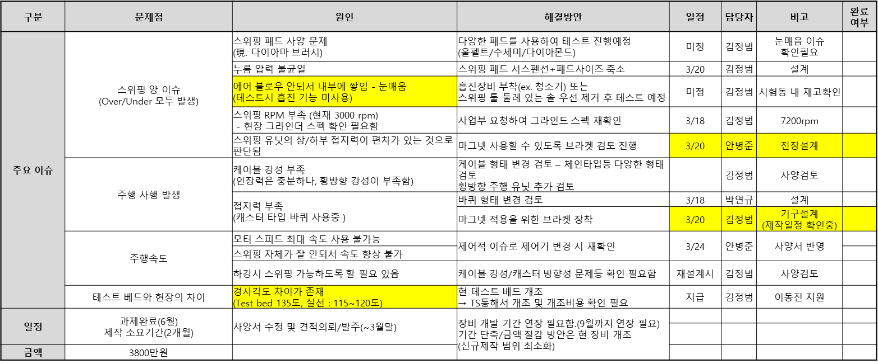
유첨1. 개발 내용 – 1차 실선 테스트(3월)
실선 테스트 문제점 분석

Slide 25
유첨1. 개발 내용 – 1차 실선 테스트(3월)
주요 문제점 원인 : Lab Test/실선 Test 실제 차이
m*g*cos θ
m*g*cos θ
m*g*sin θ
m*g
m*g*sin θ
m*g
45도(135도)
60~65도
(115~120도)
구분 | Lab | 실선
경사도 | 45º | 60º | 65º
자중 | 20㎏
수직항력 (kgf) | 14.1 | 10.0 | 8.5
경사중력 (kgf) | 14.1 | 17.3 | 18.1
경사도 크기에 따라 수직항력(선체-스위핑 누름 압) 변화
경사도 크기에 따라 경사면 중력 변화
1차 테스트 시 Lab –실선 오차 원인
경사각 차이로 인한, Lab/실선 테스트 환경 변화 확인

Slide 26
유첨2. 1차 테스트 진단 - 개선 Concept 설계(4~9월)
주요 문제점/해결방안 재 정의
구분 | 문제점 | 원인 | 해결방안 | 담당자 | 비고 | 완료 여부
주요 이슈 | 스위핑 양 이슈(스위핑 패드 교체) (Over/Under 모두 발생) | 스위핑 패드 사양 문제 (現. 다이아마 브러시) | 스위핑 툴 변경 및 흡진 기능 추가 | 김정범 | 눈매음 이슈 확인필요
 |  | 에어 블로우 안되서 내부에 쌓임 - 눈매움 (테스트시 흡진 기능 미사용) |  | 김정범 | 개조 장비 탈/부착 가능
 |  | 스위핑 RPM 부족 (현재 1000 rpm) |  | 김정범 | 감속기 사용
 |  | 스위핑 유닛의 상/하부 접지력이 편차가 있는 것으로 판단됨 |  | 김정범 | 자석 사용예정
 | 주행 사행 발생 | 케이블 강성 부족 (인장력은 충분하나, 횡방향 강성이 부족함) | 자석 부착 주행방식 추가 (접지력 향상/스위핑 속도 향상 목적 | 김정범 | 케이블은 안전용으로 사용(구동추가)
 |  | 접지력 부족 (캐스터 타입 바퀴 사용중 ) |  | 박연규 | 단방향 Caster사용
 | 주행속도 | 모터 스피드 최대 속도 사용 불가능 |  | 안병준 | 사양서 반영 완료
 |  | 스위핑 자체가 잘 안되서 속도 향상 불가
 |  | 하강시 스위핑 가능하도록 할 필요 있음 |  | 김정범 | 사양서 반영
금액 | 개조 원가 부족 | 4000만원으로 장비 개조 불가 | 장비 개발 기간 연장 필요함.(10월까지 연장 필요) 금액 증액 필요(기존 4000만원 → 7000만원) | 김정범 | 품의 중

Slide 27
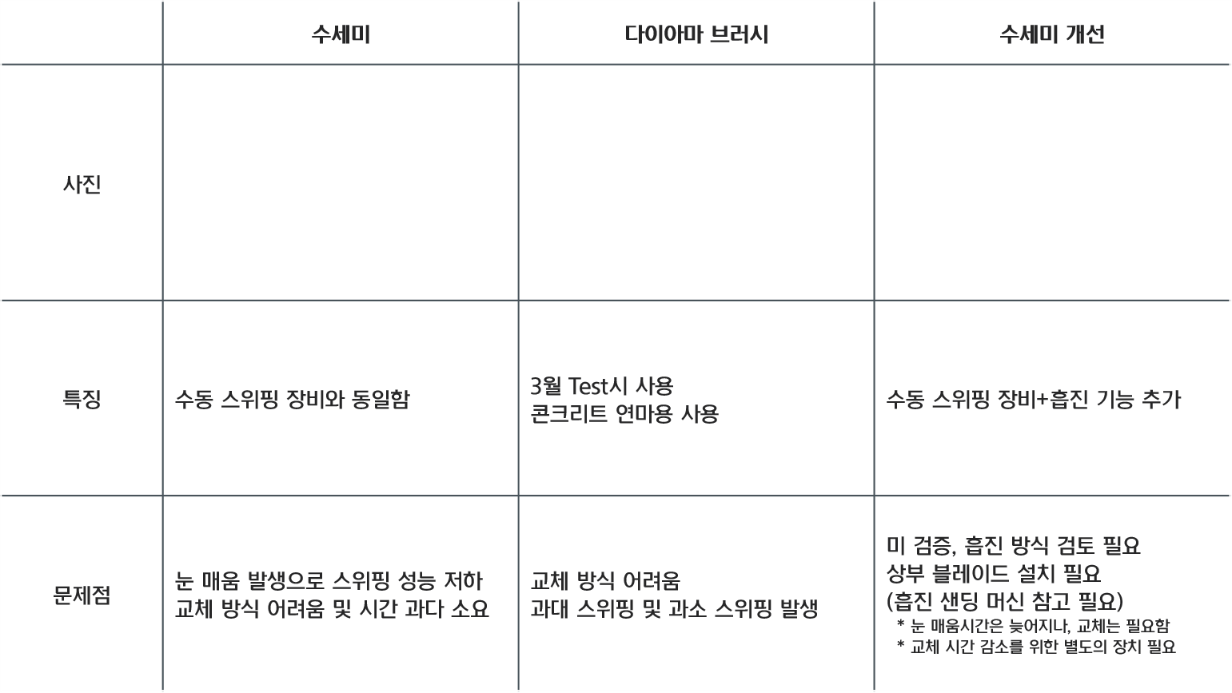
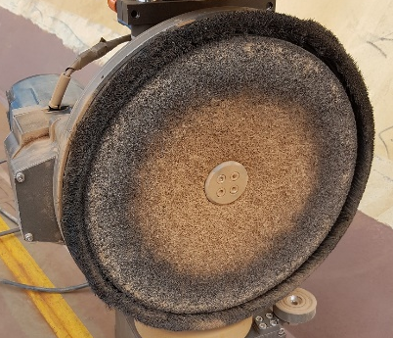
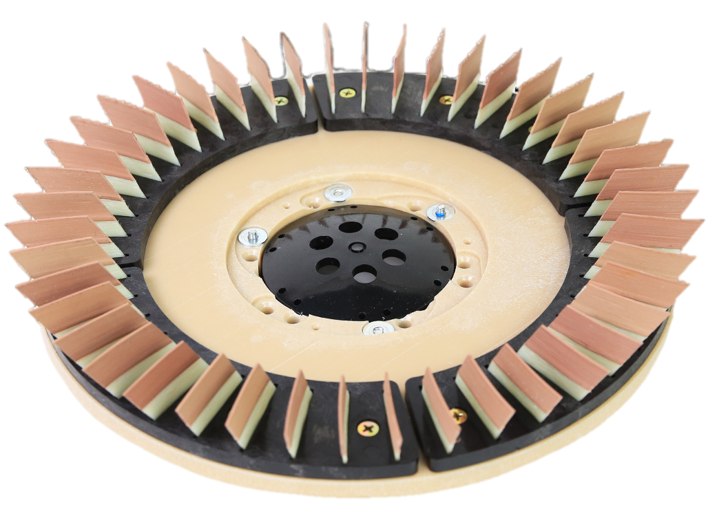
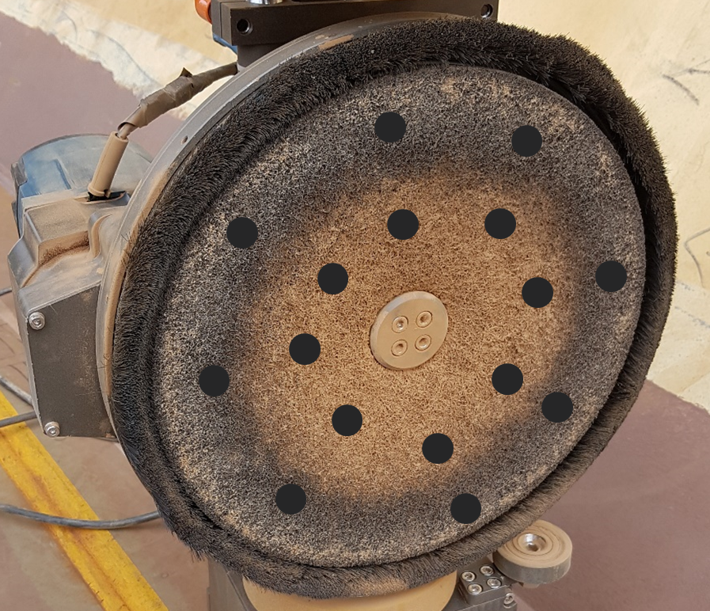
유첨2. 1차 테스트 진단 - 개선 Concept 설계(4~9월)
주요 문제점1(불 균일한 스위핑 정도) –해결 방안
흡진 Hole

Slide 28
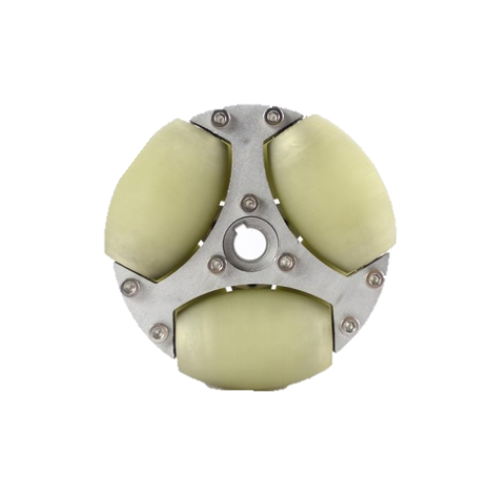
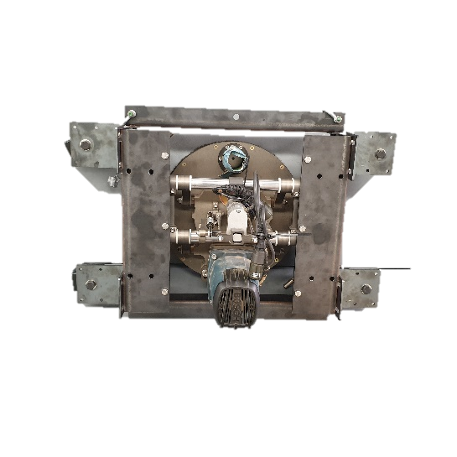
유첨2. 1차 테스트 진단 - 개선 Concept 설계(4~9월)
주요 문제점2(주행 경로 이탈) - 해결 방안
 | | As-Is | |  | | To-Be |
특징 | 견인(Tow) 방식 주행 360도 회전 캐스터 |  | 자석 및 주행 모터를 활용한 주행방식 옴니 휠을 통한 상하/좌우 구동
문제점 | 하강 스위핑 불가능 외란에 취약함 주행시 사행 발생함(중간 부분 회전 발생) |  | 좌우 속도 불균일/초기 설치 문제로 사행 발생 → IMU 센서로 좌우측 속도 보정/주행 직진성 확보
Omni-Wheel
+ 모터
360도 회전 캐스터
견인
자석

Slide 29
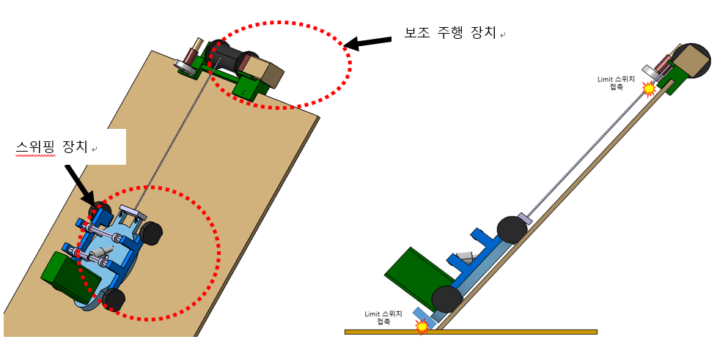
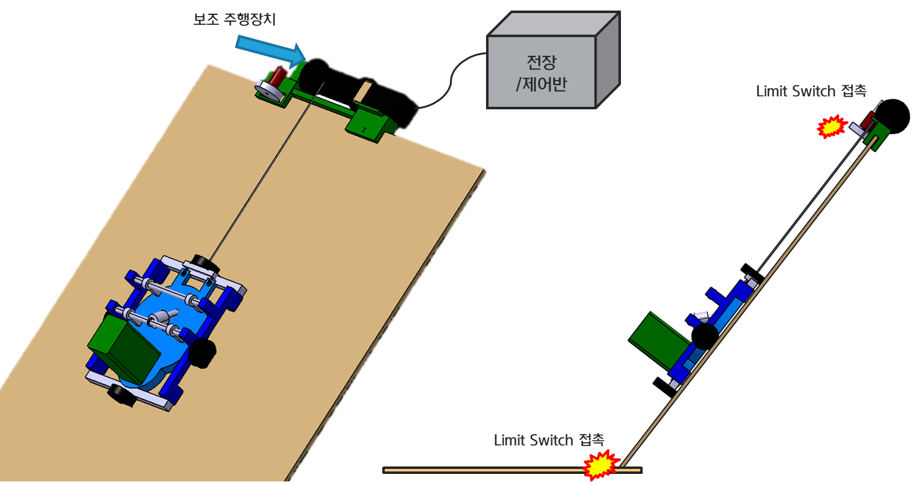
유첨2. 1차 테스트 진단 - 개선 Concept 설계(4~9월)
장비 개념도 비교
| As-Is |
| To-Be |

Slide 30
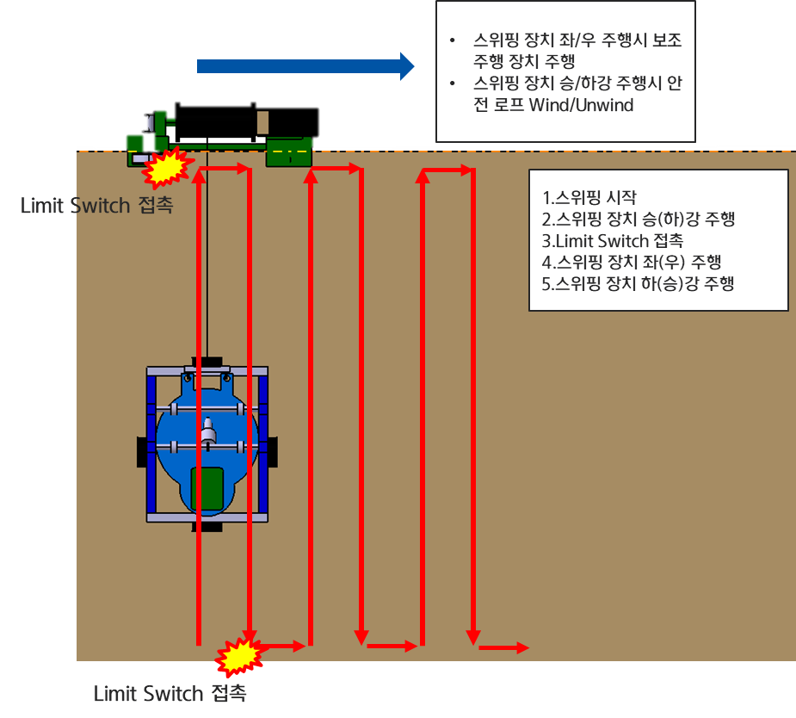
유첨2. 1차 테스트 진단 - 개선 Concept 설계(4~9월)
장비 운용 시나리오 비교
| As-Is |
| To-Be |

Slide 31
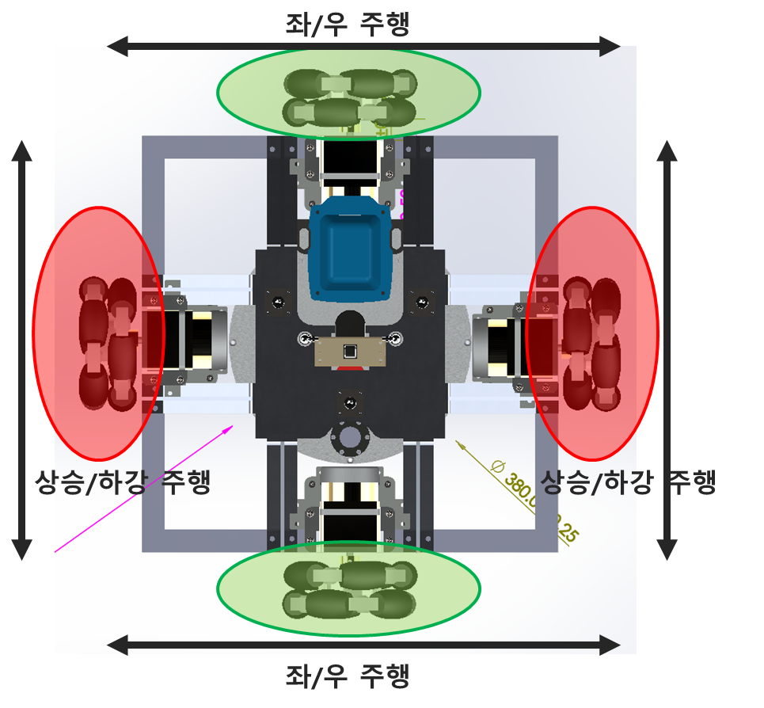
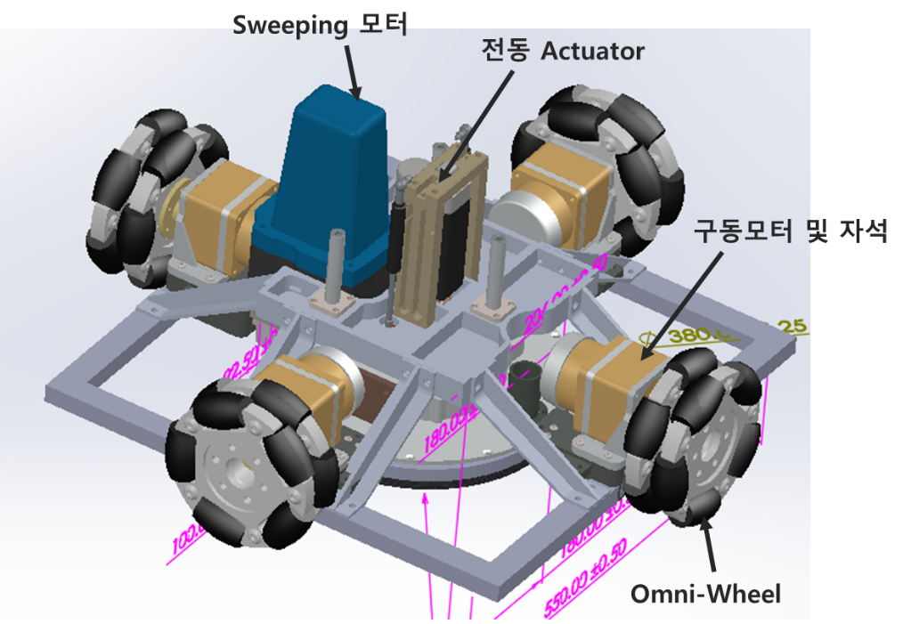
유첨3. 2차 시제품 제작 - 개선 Concept 설계(4~9월)
개선품 기구 도면 설명

Slide 32
유첨3. 2차 시제품 제작 - 개선 Concept 설계(4~9월)
개선품 제어 도면
제어 모듈
상부 안전 모듈
조작반
조작반
리모컨 모듈
SMPS
상하 구동
브레이크 모터
단자대
Main Controller
(PLC)
커넥터
커넥터
MCU
드라이버
배터리
안테나
릴레이
좌우 구동 모터
드라이버
차단기
단자대
안전 리미트 스위치
전동 실린더
드라이버
AC전원
안테나
커넥터
커넥터
스위핑/주행 모듈
상부 리미트 스위치
스위핑 구동 모터
스위핑 가압 조절 전동 실린더
상하 주행 모터1
상하 주행 모터2
좌우 주행 모터1
좌우 주행 모터2
엔코더
엔코더
엔코더
엔코더
하부 리미트 스위치
드라이버
드라이버
드라이버
드라이버

Slide 33
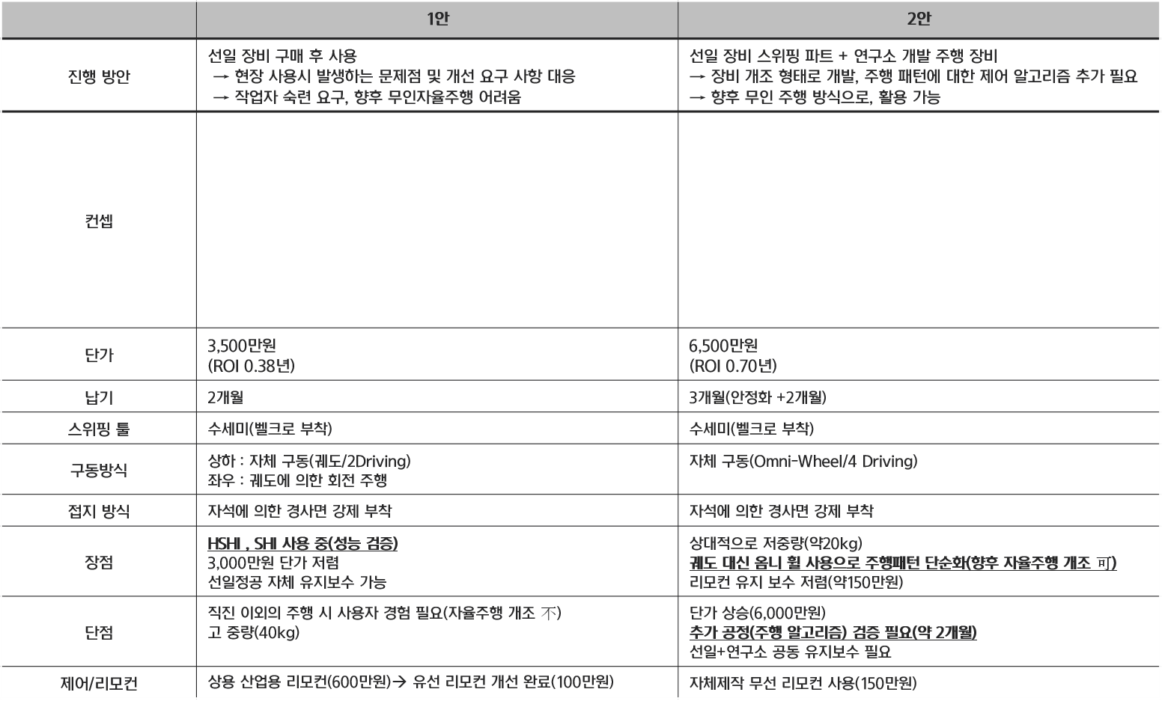
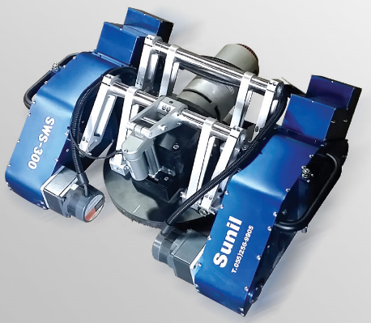
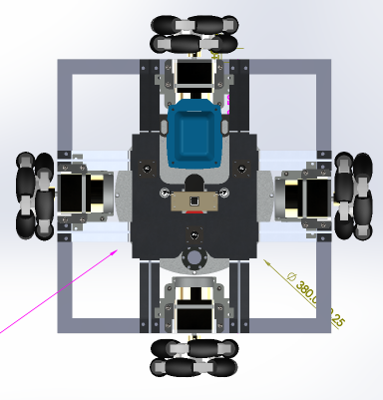
유첨3. 2차 시제품 제작 - 개선 Concept 설계(4~9월)
최종 검토 시 스위핑 상용품을 삼호/SHI에서 문제 없이 사용 중이라는 정보 입수
장비 개발기간/비용 단축을 위해 상용품 사용
[ 옴니휠 ]
336MH/척*공수 절감율 70%*12척/Year =2,820MH/Year
336MH/척*공수 절감율 70%*12척/Year =2,820MH/Year

Slide 34
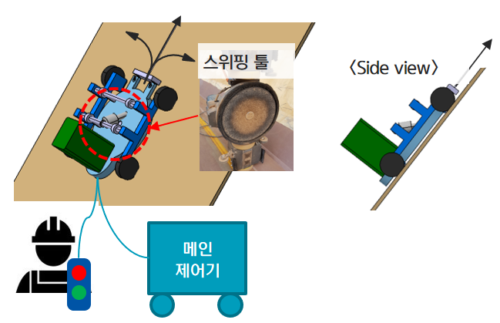
유첨3. 2차 시제품 제작 - 개선 Concept 설계(4~9월)
장비 개념도 / 운용 시나리오
<개념도>
<운용 시나리오>

Slide 35



유첨3. 최종 제품 제어기
조이스틱/토글 스위치는 SubPLC 제어를 거쳐 출력 신호를 모터 드라이버에 접점 연결, 주행 조작
주행속도 스위치는 가변 저항을 이용, 아날로그 신호로 모터 드라이버에 연결, 속도 제어

Slide 36

유첨3. 최종 제품 제어기
전/후 주행은 별도 제어 없이 방향에 맞게 모터 드라이버 Run/Stop과 Direction 제어
1번 - 조이스틱 조작, 캐리지 수동 전/후진
2번 - 토글 스위치 조작, 캐리지 자동 전/후진
1
2

Slide 37
유첨3. 최종 제품 제어기
좌/우 선회는 연속 동작 시 궤도 이탈 문제 발생하므로 동일 방향 6초 선회 후 역방향 2초 선회 과정을 반복하도록 SubPLC를 통해 출력 신호 제어,
모터 드라이버 Run/Stop과 Direction 제어
ex) 좌 연속 선회 시 : 좌 6초 선회 → 우 2초 선회 → 좌 6초 선회 → 우 2초 선회 → …
ex) 우 연속 선회 시 : 우 6초 선회 → 좌 2초 선회 → 우 6초 선회 → 좌 2초 선회 → …

Slide 38


유첨3. 최종 제품 제어기
우선회 중 역선회 제어
우중지 플래그 ON 될 때 자동좌 플래그 ON 후 유지,
자동좌완료 플래그 ON 될 때 자동좌 플래그 OFF
자동좌 플래그 ON 상태가 2초간 유지될 경우 자동좌완료 플래그 ON
선회 실행 코드
좌선회 조작 중이면서 자동우 플래그 OFF, 또는 자동좌 플래그 ON 일 때 좌선회 실행
우선회 조작 중이면서 자동좌 플래그 OFF, 또는 자동우 플래그 ON 일 때 우선회 실행
좌선회 중 역선회 제어
좌선회 조작 신호 입력이 6초 유지될 경우 좌중지 플래그 ON
좌중지 플래그 ON 될 때 자동우 플래그 ON 후 유지,
자동우완료 플래그 ON 될 때 자동우 플래그 OFF
자동우 플래그 ON 상태가 2초간 유지될 경우 자동우완료 플래그 ON
우선회 조작 신호 입력이 6초 유지될 경우 우중지 플래그 ON

Slide 39

유첨3. 최종 제품 제어기
스위핑 조도 1~8단 제어, 3bit 2진수로 MainPLC에서 처리
휠 토글 스위치로 조도 실린더 제어하여 설정한 조도로 스위핑 조도 제어
스위핑 토글 스위치로 스위핑 툴 회전

Slide 40
유첨3. 최종 제품 제어기
스위핑 조도 레버를 돌려 다단 선택 후 휠 토글 스위치 ON
스위핑 툴이 원래 위치로 복귀했다가 설정한 조도 다단 위치로 이동

Slide 41
유첨3. 최종 제품 제어기
스위핑 토글 스위치 ON 시, 스위핑 툴 회전 시작

Slide 42



유첨3. 최종 제품 제어기
서브프로그램실행
조도 제어에 필요한 시간 정의
설정 조도 값 및 조도 제어 시작 플래그 서브 프로그램으로 전달
서브 프로그램으로부터 조도 제어 동작 플래그 수신
스위핑 조도제어
휠 토글 스위치 ON 시 조도 제어 시작 플래그 ON
조도 제어를 위한 원 위치 복귀 동작
목표 조도로 이동 동작
스위핑툴
스위핑 토글 스위치 ON 시 스위핑 툴 회전 동작

Slide 43


유첨3. 최종 제품 제어기
변수 값초기화
000 - 1단
001 - 2단
010 - 3단
011 - 4단
100 - 5단
101 - 6단
110 - 7단
111 - 8단
메인 프로그램에서 전달받은
조도 별 실린더 동작 시간 초기화
조도 제어 스위치를 통해 입력된 단 값 초기화 ->
미사용
조도 다단 제어
조도 설정이 완료되지 않았고,
조도 제어 시작 플래그가 ON,
현재 조도 다단 값과 목표 조도 다단 값이 불일치하고,
비상 스위치가 눌리지 않은 상태가 1초간 유지될 경우 원점 복귀 내부 플래그 ON
원점 복귀 내부 플래그가 ON 될 때 다단 이동 시작 플래그가 OFF라면
원점 복귀 동작 시작 플래그 ON
원점 복기 동작 플래그가 ON 될 때,
혹은 원점 이동 완료 플래그가 ON 될 때 조도 다단 이동 완료 플래그 OFF
원점 복귀 동작 플래그가 ON 될 때,
원점 복귀 시간 만큼 실린더 조작 방향 원점 방향으로 설정 메인 프로그램에서 실린더 원점 방향으로 동작
원점 복귀 시간 경과 후 원점 이동 완료 플래그 ON

Slide 44


유첨3. 최종 제품 제어기
조도 다단 제어
원점 이동 완료 후 다단 이동 시작 플래그 ON
다단 이동 시작 플래그가 ON 될 때,
목표 조도 다단 값을 현재 조도 다단 값에 입력
다단 이동 완료 플래그 OFF
다단 이동 시작 플래그가 ON 되면 실린더 조작 방향 다단 방향으로 설정 목표 조도 다단 값에 해당하는 실린더 전진 시간 입력
입력된 전진 시간 경과 후 다단 이동 완료 플래그 ON

